Slide 1
TRABAJO DE SOCIALES
“LA REVOLUCION INDUSTRIAL”
DOCENTE:
YESID LOGREIRA
INTEGRANTE:
Jemima I Hernández P.
CURSO: 8B
13/09/2011
BARRANQUILLA/ATLANTICO

Slide 2
LA REVOLUCION INDUSTRIAL

Slide 3
Antecedentes: Algunos de los antecedentes de esta Revolución Industrial fueron: -Revolución Demográfica -Revolución Agrícola -Tecnología, Máquina de Vapor, Máquina de Hilar, la
Industria del Algodón -Capital -Liberalismo económico

Slide 4
-La revolución demográfica:
El aumento de los censos supuso el estímulo indispensable para la industrialización, porque sin demanda (mercado) suficiente no se hubiera producido la fabricación en serie. El aumento de la población se debió a varios motivos: reducción de la tasa de mortalidad, debida, no a aparición de vacunas ni de mejores medicamentos principalmente, sino a los avances en la higiene, como el empleo del jabón, el tratamiento de los abastecimientos de agua o los modernos sistemas de alcantarillado); este aumento de la población habría sido más acusado de no ser por algunos frenos poderosos: mortalidad infantil elevada ( sólo en los países que iban retrasados respecto a la revolución, que sufrían plagas de óbitos menores de 5 años); últimas hambrunas y epidemias. A pesar de estos frenos el potencial de crecimiento era indudable. Tanto, que alteró la hasta entonces existente relación población-trabajo en el campo, por lo que mucha mano de obra no pudo acceder al empleo en sus lugares de residencia (el campo está en fase de transformación y emplea menos mano de obra que anteriormente) y se vio forzada a la migración hacia las ciudades, donde las demandas de obreros y las posibilidades de mejora las atraían. El trasvase de mano de obra del campo a las ciudades ha de combinarse con las migraciones intercontinentales. En Inglaterra el crecimiento poblacional fue espectacular durante el XVIII. (de 5,000,000 de habitantes a 10,000,000 en un siglo).
-Revolución Agrícola:
Al mismo tiempo que tiene lugar en Inglaterra la revolución industrial, se produce en el país una importante transformación agrícola que favorece, además, la industrialización. Vamos a ver en qué consisten estos cambios agrarios y cómo influyen sobre la industria. En Inglaterra existían las llamadas «tierras comunales». Se trataba de fincas grandes no pertenecientes a persona determinada, sino que eran propiedad de alguna comunidad: aldea, pueblo o ciudad cuyos vecinos se aprovechaban gratuitamente de ellas. Estas tierras comunales solían estar dedicadas a pastos o a bosques, y permitían vivir a los más menesterosos: cualquier habitante del pueblo podía llevar su ganado a pastar en la tierra comunal y, de la misma manera, cualquier vecino, también gratuitamente, podía recoger leña del bosque común, bien para su uso, bien para convertirla en carbón y venderla después. A mediados del siglo XVIII, esta situación cambió. El gobierno publicó una ley por la que se suprimían las «propiedades comunales». Así, estas tierras, que hasta entonces habían pertenecido a los pueblos, fueron sacadas a pública subasta y compradas por los más ricos: nobles u opulentos burgueses. El resultado, desde el punto de vista social y humano, fue desastroso: los campesinos pobres y los jornaleros sólo podían sobrevivir gracias a las «fincas comunales»; como ahora han desaparecido, no tienen más remedio, para no morir de hambre, que dejar el campo y trasladarse a la ciudad para trabajar como obreros en las nuevas fábricas que en esos momentos se estaban levantando.

Slide 5
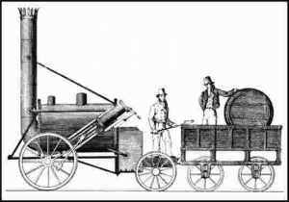
LA MAQUINA DE VAPOR
El trabajo a mano fue remplazado por trabajo realizado por maquinas y supervisado por una nueva clase de trabajadores conocidos como obreros. El primer campo de la revolución industrial fue en la rama textil. Al inicio se utilizaba energía hidráulica pero para 1785 se adopto la máquina de vapor (de Watt) para mover los telares. De aquí en adelante la máquina de vapor convierte a la Industria de una pesada a una ligera, en todas las ramas se empieza aplicar esta nueva tecnología, no obstante nuevos inventos van apareciendo. La industria empleaba mujeres, hombres e incluso niños mayores de 6 años en adelante esto exploto con la inconformidad de la gente no solo por el trato si no por los largos turnos de trabajo. Hubo muchos avances:
La aplicación de la ciencia y tecnología permitió el invento de máquinas que mejoraban los procesos productivos.
La despersonalización de las relaciones de trabajo: se pasa desde el taller familiar a la fábrica.
El uso de nuevas fuentes energéticas, como el carbón y el vapor.
La revolución en el transporte: ferrocarriles y barco de vapor.
El problema de producir en serie, era que se basaba 100% en el funcionamiento del producto y no en su visión estética dejando estos productos no agradables a la vista.

Slide 6
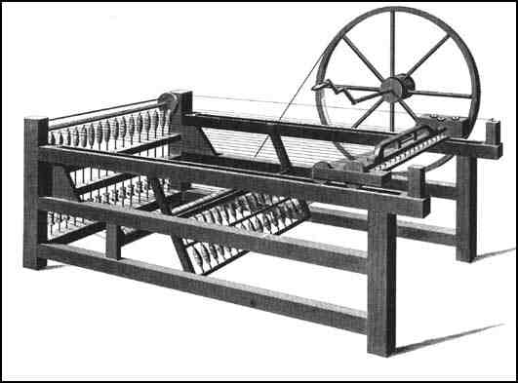
La maquina DE TELAR
Máquina de hilar que permite el manejo de varios usos, lo que multiplica la capacidad de hilado del trabajador. Es un invento del inglés James Hargreaves, quien la patentó en 1764. Sigue siendo una máquina que utiliza la energía humana pero mucho más productivamente: antes el trabajador movía la rueda para accionar un sólo huso. Ahora con el mismo esfuerzo el hilo se va enrollando en numerosos husos que pueden apreciarse en la parte inferior de la ilustración.

Slide 7
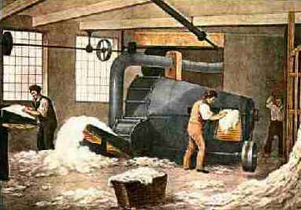
La industria del algodón
En la primera revolución Industrial, la industria del algodón, pasó a ser la actividad principal en esta época. Incorporando diversas innovaciones a los procesos de tejido e hilado, desplazó en magnitud a la de la lana. Hubo hechos que incentivaron esta situación. Entre ellos se puede destacar: -La prohibición de importar telas de algodón de la India. principal competidora de Inglaterra. -La existencia de grandes plantaciones de algodón en Norteamérica, explotadas en régimen esclavista que proporcionaban materia prima abundante y barata a las factorías inglesas. -La inexistencia de reglamentaciones en el proceso productivo, lo que sin duda eliminaba las trabas que sufrían otras actividades.

Slide 8
Los avances tecnológicos
La creciente actividad del sector industrial crea una demanda de avances tecnológicos sin los cuales no se podría haber hecho frente al crecimiento. Los avances iniciales en labores agrícolas han de ser vistos desde esta perspectiva de demanda, lo que a su vez, al generar un desarrollo del sector puntero industrial (textil) genera nueva demanda de avances. La necesidad de producir más y más rápido genera una búsqueda de soluciones a problemas cotidianos que, a su vez, generan otras respuestas paralelas.
Los sectores más punteros del desarrollo industrial inglés son, sin duda alguna, el textil y el metalúrgico.
La máquina de vapor
El empleo de la energía producida por las calderas de vapor para mover las máquinas tejedoras y de hilar marcó el comienzo del extraordinario incremento de la producción y, al mismo tiempo, de la Revolución Industrial.
La máquina de vapor producía una corriente de vapor que permitía mover una rueda durante largo tiempo. Al principio esta máquina se utilizó en la industria textil y en las minas; más tarde se aprovechó también para el desplazamiento de algunos medios de transporte, como las locomotoras y las embarcaciones. La transformación industrial fue posible, en gran parte, gracias al uso de dos nuevas fuentes de energía: el vapor y el carbón mineral.
La utilización del vapor se dio gracias al invento de la máquina de vapor, la cual fue perfeccionada en 1769 por el inglés James Watt.
La industria del algodón
El primer paso en la transformación del sector textil inglés fue el cambio de materia prima: de la lana al algodón; los motivos son fáciles de entender: una exportación de este producto a Europa era impensable dada su abundancia, además, los primeros intentos de acelerar las labores y de mecanizar el proceso de hilado y tejido de lana demostraron la ineptitud de este material para este proceso; la abundancia de algodón en las colonias y lo fácil de traerlo de fuera (unido al hecho de que nadie podía producirlo como tejido a la velocidad que las máquinas inglesas lo hacían) le supuso hacerse con un producto sin competencia; la tecnificación al que se sometió el proceso de hilado y tejido demostró que se podía acelerar el proceso, fabricando más en menos tiempo y abasteciendo la demanda del sector comercial.

Slide 9
El capital
A fines del XVII había nacido el Banco de Londres y, a su sombra, multitud de pequeños bancos de actividad local y regional.
Las ganancias que el campo estaba produciendo con la comercialización de sus productos (de consumo e industriales) podría no haberse reinvertido y paralizar así todo el proceso de la revolución industrial, pero la aparición de una activa Banca reorienta estos capitales hacia la industria (lo que genera beneficios que a su vez son redistribuidos por la Banca hacia el comercio). La coyuntura es de abundancia de capitales, por lo que no es difícil conseguir capital para invertir. El mantenimiento del mercado hará necesaria una especial atención al comercio: las relaciones internacionales de Inglaterra en este momento permiten una navegación tranquila ( consecuencia del Tratado de Utrecht), por lo que el comercio exterior inglés crece vertiginosamente hasta 1780; hasta 1750 se había venido centrando en exportar cereales y tejidos de lana, pero la reconversión de la actividad económica va a permitir a Inglaterra exportar tejidos de algodón (únicos en Europa) e importar cereales.
El liberalismo
Al desarrollarse el Capitalismo Industrial durante el siglo XIX, el liberalismo económico siguió caracterizado por una aptitud negativa hacia la autoridad estatal. Las clases trabajadoras consideraban que estas ideas protegían los intereses de los grupos económicos más poderosos, en especial de los fabricantes, y que favorecían una política de la deferencia e incluso de brutalidad hacia las clases trabajadoras. Estas clases, que habían empezado a tener conciencia política y un poder organizado, se orientaron hacia posturas políticas que se preocupaban más de sus necesidades, en especial, hacia los partidos socialistas.
Adam Smith es su obra "Las Riquezas de las Naciones" sostiene que lo importante para el bienestar de los pueblos es el trabajo del hombre, y que el Estado debe dejar libre al hombre para que ejerza el trabajo que mejor le convenga, y así llegar a realizar todo su potencial humano. En esta obra Smith, filósofo y economista, trata del nuevo fenómeno: El Capitalismo. Fue un innovador defensor del universalismo, la libertad de trabajo y libertad de comercio, revivió la doctrina platónica de la importancia de la división del trabajo y de la especialización con el objeto de incrementar la productividad.

Slide 10
CARACTERISTICAS GENERALES DE LA REVOLUCION INDUSTRIAL
La revolución Industrial, vino para quedarse. Después de que éste se llevó a cabo, ocurrieron muchos cambios en varios aspectos, así como en lo social, lo económico y en lo tecnológico. La Revolución Industrial se inició en Inglaterra y se difundió por el resto de Europa y, posteriormente, por el mundo en general.
Fue gracias a la tecnología, por decirlo así, a la introducción de las máquinas a la industria, que se realizó la Revolución Industrial, también influyó el hecho del crecimiento demográfico, disminuyó la mortalidad, la gente se empezó a concentrar en los centros urbanos, así que también se puede decir que gracias a esta Revolución surgió el urbanismo. Otro antecedente de la Revolución Industrial fue la revolución agraria, que gracias a esta transformación se permitió garantizar el suministro de los alimentos y mano de obra necesarias para las ciudades, se empezaron a usar las máquinas, la producción de los alimentos fue creciendo, también para así abastecer a la creciente población.
La producción de bienes pasó de ser una artesanía, que se producía familiarmente, a una industria, realizado por más gente, había más producción de bienes y era más económico.
Esto sucedió ya que con la fundación de nuevas ciudades, creció la demanda de los productos elaborados por los artesanos y con esto la organización de talleres.
Así que todo lo que conllevó a la Revolución Industrial va muy ligado entre sí, como es el crecimiento de la población llevó a que se fundaran nuevas ciudades, éstas crecían, se elevó la demanda de productos, para esto se requería de muchos obreros, por lo que se introdujo la tecnología a la industria.
Pienso que este trabajo ha servido para darse cuenta de dónde es que empezó todo el asunto de la Administración, ya que sin la Revolución Industrial nos hubiéramos olvidado de la administración de, por ejemplo, las empresas, la industria, etc.
Es así que creo importante este trabajo para ver todo lo que implicó la Revolución Industrial, la falta de organización que le pudo faltar, ya sea por los salarios, los horarios, materias primar y demás cosas.
Este trabajo, después de la investigación que implica, lo valoro porque así es como pude ver los orígenes de la Administración, y tal vez no hubiera sabido algunas cosas que aquí descubrí durante la investigación de este trabajo.

Slide 11
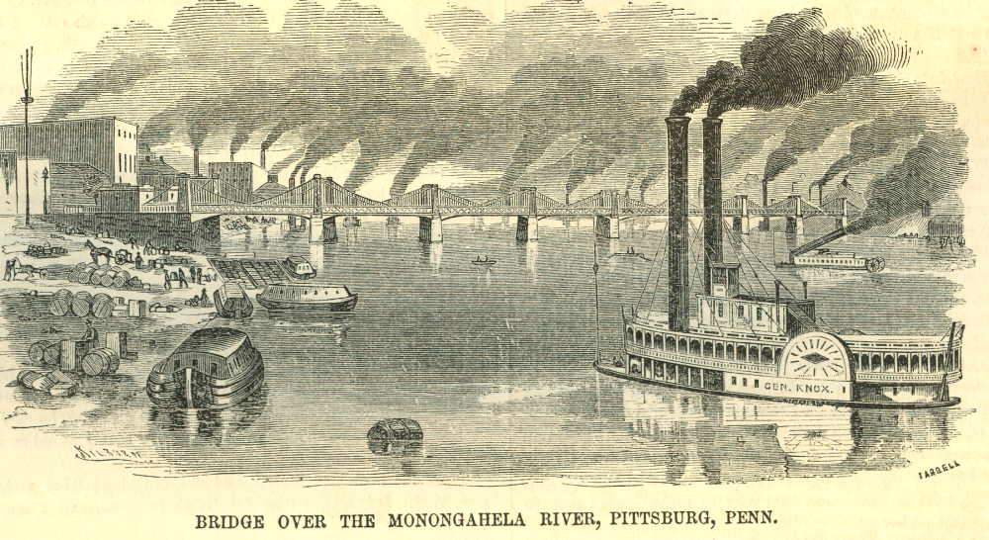
Imágenes Relacionadas en la REVOLCUION INDUSTRIAL

Slide 12
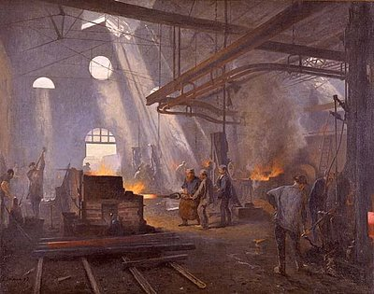

Slide 13
Comentario sobre el video de la REVOLUCION INDUSTRIAL
Pienso que a partir de mediados del siglo XVII Gran Bretaña experimento importantes transformaciones económicas, tecnológicas y sociales en un proceso que se conoce como revolución industrial. El descubrimiento de nueva maquinaria dio origen de la industria moderna, de la maquina de vapor se hicieron numerosas aplicaciones practicas, las distintas versiones de la tejedora revolucionaron el sector textil y la viejas condiciones se transformaron en altos tornos lo que permitió la función de la ferro. Desde Inglaterra donde 1814 Stevenson construyo la primera locomotora a vapor, el ferrocarril se extendió rápidamente a otros países. La revolución industrial llevo a una nueva organización de trabajo ya que las habilidades manuales del trabajador imprescindibles en el sistema artesanal, eran innecesarias ante las maquinas, por ello la clase obrera emergente, el proletariado se vio completamente subordinada a los patronos con horarios expresivos y salarios que apenas garantizaban la supervivencia. La revolución comenzó con la creación de maquinas de desarrollo y vías de acceso a diferente lugares del mundo y donde debería ir, la locomotora un invento que como otros revoluciono las costumbres de la personas y ala vez ayudo en el comercio y transporte e muchas de estas, llego a diversas lugares, donde fue de mucha ayuda para el abastecimiento de productos como también transporto escritos, los cuales ya habían comenzado a ser impresos. La imprenta que en sus comienzos fue muy sencilla pero a medida de que transcurrió el tiempo fue siendo modificada para su mejoramiento. Los libros impresos fueron de gran ayuda para las personas de pocos recursos económicos, ya que les permitió instruirse en diversas materias.
Orígenes: A partir del siglo XVIII se inicia en Europa un proceso de cambio económico llamado REVOLUCION INDUSTRIAL. Este producirá la desaparición de la sociedad tradicional (basada en lo rural y controlada por la nobleza) por la aparición de una sociedad basada en la industria y en el control de otra clase social, la burguesía. Es el origen de nuestra sociedad actual.
El origen se encuentra en la Inglaterra de mediados del siglo XVIII, donde por primera vez se empiezan a utilizar nuevas fuentes de energía y nuevas maquinas.
Innovación Primera maquina que utiliza a vapor Maquina de vapor de Newcomen Maquina de doble de acción de Watt Locomotora (1º Maquina de vapor de alta presión).
Fecha 1690 1712 1784 1796
Inventor Dennis Papin Newcomen James Watt Trevitthick

